Slide 1
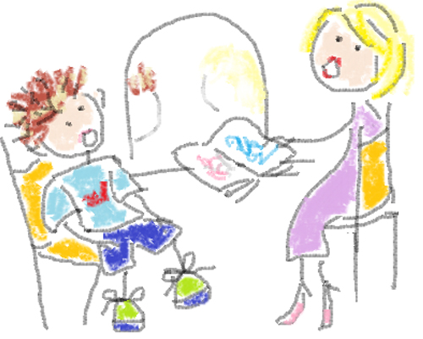
Домашний логопед

Slide 2
Логопункт
Исходя из условий работы с детьми на логопункте, эффективность коррекционной работы по исправлению нарушений речи зависит от совместных усилий логопеда и семьи!

Slide 3
С
При правильном произношении звука [с]:
Губы в улыбке, зубы видны.
Зубы сближены, но не сомкнуты.
Широкий кончик языка находится за нижними резцами.
Передняя часть спинки языка образует щель с верхними зубами.
Боковые края спинки языка плотно прижаты к боковым зубам.
Посередине идет холодная струя воздуха.
Воздушная струя идет через рот.
Голосовые связки раскрыты, голос не звучит.

Slide 4
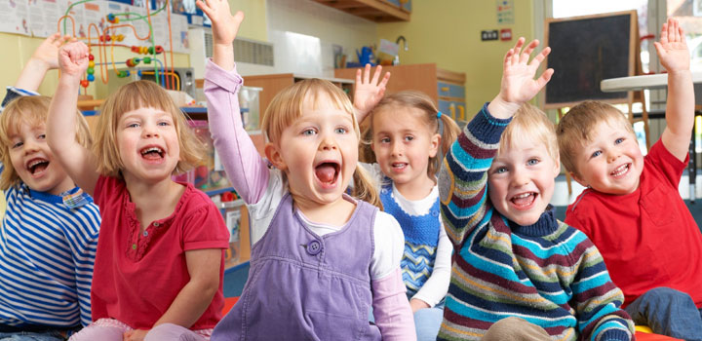
Нарушения произношения свистящих звуков: СИГМАТИЗМЫ
Межзубный,
Боковой,
Губно-зубной («Фобака», «фанки»)
Призубный («тобака», «танки»)
Шипящий («шобака», «шанки») …

Slide 5
Что такое артикуляционная гимнастика?
Артикуляционная гимнастика – это комплекс специальных упражнений, направленных на развитие подвижности:
нижней челюсти;
губ;
языка;
мимических мышц.
Конечным итогом длительных занятий является правильное произношение звуков.
Артикуляционная гимнастика играет большую роль в последующем овладении ребенком письменными навыками.

Slide 6
Зачем она нужна?
С помощью артикуляционной гимнастики активно развиваются и укрепляются мышцы языка, нормализуется его тонус, и, как следствие, улучшается звукопроизношение

Slide 7
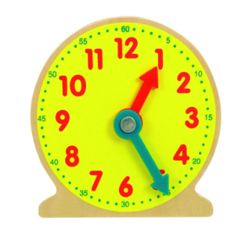
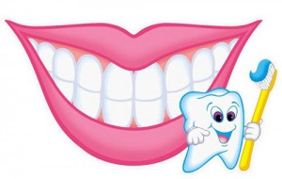
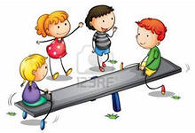
Артикуляционные упражнения для губ и языка
«Часики»
Рот приоткрыт. Губы растянуты в улыбку. Кончи-
ком узкого языка попеременно тянуться к уголкам
рта.
«Чистим зубки»
Рот открыт. Языком двигать вправо и влево по внешней
поверхности верхних зубов (под счет до 10). Затем язык
опустить к нижним зубам. Выполнять движения с внут-
ренней стороны зубов.
«Качели»
Рот открыт. Напряженным, узким языком тянуться
сначала к верхним, а затем к нижним зубам.

Slide 8
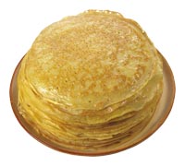
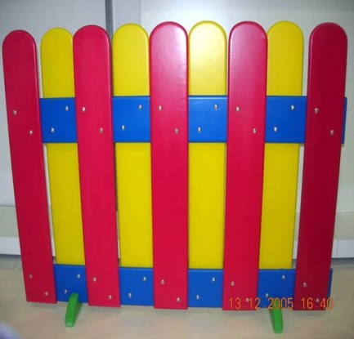
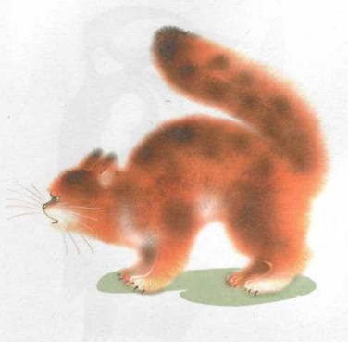
«Блинчик».
Приоткрыть рот, широкий расслабленный язык
лежит на нижней губе (10 секунд).
«Заборчик»
Рот открыт. Верхние и нижние зубы обнажены.
Губы растянуты в улыбке.
«Киска сердится» («Горка»)
Рот открыт. Кончик языка упирается
в нижние резцы, спинка языка
поднята вверх.

Slide 9
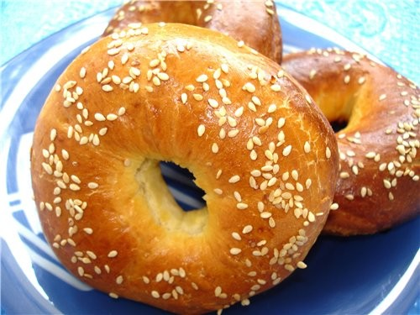
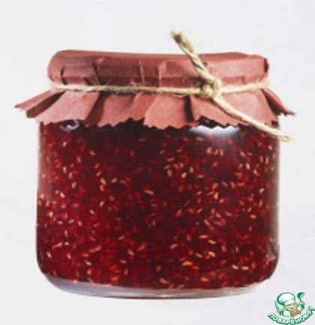
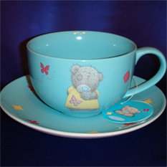
«Бублик» /»Окошечко»/
Зубы сомкнуты. Губы округлены и чуть вытя-
нуты вперед. Верхние и нижние резцы
видны.
«Вкусное варенье»
Рот открыт. Широким языком облизать
верхнюю губу и убрать язык в глубь рта.
«Чашечка»
Рот широко открыт. Передний и боковые края
широкого языка подняты, но не касаются зубов.

Slide 10
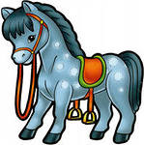
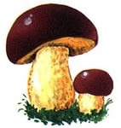
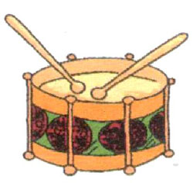
«Лошадка»
Присосать язык к небу, щелкать языком. Цокать
медленно, быстро и сильно, тянуть
подъязычную
связку.
«Грибок»
Присосать язык к небу и удерживать
некоторое время.
«Барабан»
Открыть рот. Поднять язык к «бугоркам»
за верхними зубами. Удерживая такое
положение, произносить: «Д-д-д-д».

Slide 11
Для чего нужна дыхательная гимнастика?
Хороший (длительный, ровный) речевой выдох позволяет произносить звуки правильно, делает речь плавной и понятной окружающим.
Правильное речевое дыхание – основа для нормального звукопроизношения, речи в целом. Некоторые звуки требуют энергичного сильного выдоха, сильной воздушной струи.

Slide 12
Дыхательная гимнастика
«Полный животик/воздушный шарик».
(базовое упражнение: развитие правильного дыхания)
Руку кладем на живот.
Вдох через нос
(коротко и легко),
животик надувается
как шарик,
выдох через рот
(медленно, плавно)
Повторить упражнение 3 раза

Slide 13
«Носик дышит»
Закрыть пальчиком одну из ноздрей. Вдох через одну ноздрю (коротко) Выдох (медленно и плавно). Аналогично с другой ноздрей.
Повторить упражнение 3 раза

Slide 14
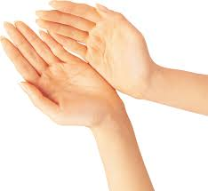
«Греем ручки»
Подставляем ладошки ко рту. Вдох носом (коротко и легко) Выдох через рот (медленно и плавно)- «согреваем руки» Повторить упражнение 3 раза

Slide 15
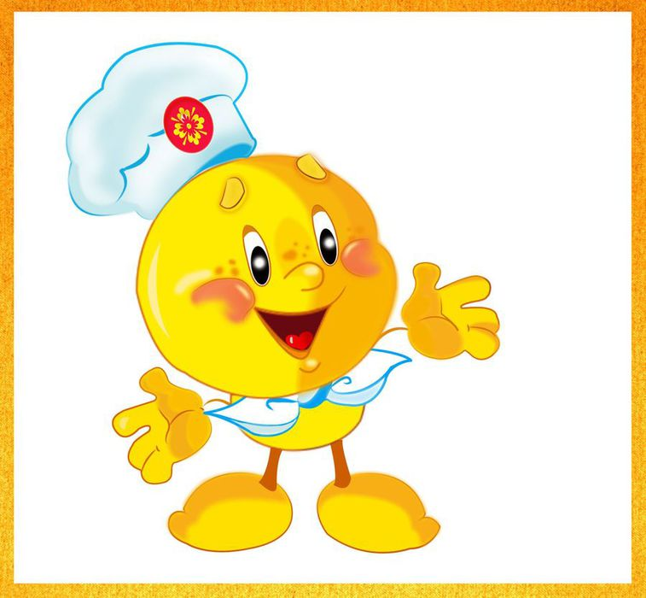
«Остужаем блинчик»
Высунуть язычок. Положить его на нижнюю губу. Вдох носом (коротко) Подуть на кончик высунутого языка (медленно и плавно).
Повторить упражнение 3 раза

Slide 16
«Заморозим подбородок»
Верхней губой закрыть нижнюю (так, чтобы нижняя губа была НЕ видна) Вдох носом (коротко), выдох через рот – дуем на подбородок (плавно и медленно) Повторить упражнение 3 раза

Slide 17
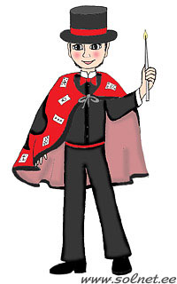
«Фокусник»
Высунуть язык, удерживать его в форме чашечки. Вдох через нос (коротко) Выдох через рот – дуем на кончик носа (медленно и плавно)
Повторить упражнение 3 раза

Slide 18
Логопедические домашние задания..?
Артикуляционная гимнастика
Важно: регулярность
Как? Где?
Перед зеркалом (в первое время), по дороге в садик, во время утреннего умывания
Дыхательная гимнастика
Важно: регулярность
Как? Где?
Дома, после сна, перед сном, на улице

Slide 19
Автоматизируем звуки в речи
Важно: регулярность
Как? Где?
Везде!☺ (по дороге домой, в автобусе, дома, после еды, перед сном…)
Например:
Произносить изолированно изучаемый звук (например, по дороге в садик- «Шипим» «Рычим», «свистим»…)
Придумать (слоги) слова на заданный звук, составить с этими словами предложения, попросить определить ребенка, где стоит конкретный звук (например, звук С) в данном слове (в начале, середине, конце)

Slide 20
Поиграть в игру «Один-много» с придуманными ребенком словами
Поиграть в игру «Запомни-повтори»: перечислить слова с автоматизируемым звуком (не более пяти-семи) и попросить ребенка вспомнить и повторить услышанные слова
Поиграть в игру: «Найди самое короткое/длинное слово» (среди перечисленных) и т.д.

Slide 21
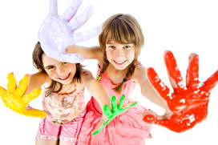
Таким образом, домашние задания превращаются не в рутинное занятие, а в «образ жизни» на время занятий с логопедом.
Мы держим свой артикуляционный аппарат
«в тонусе», «не даем ему расслабиться» и звуки вводятся в нашу речь быстрее. Плюс- развиваем память, мышление, внимание, речевой слух, повышаем грамотность.

